Slide 1
ANALISI DISCRIMINANTE LINEARE [UNIOVI]

Slide 2
Introduzione
Obiettivo
L'obiettivo di questo modulo è di introdurre e spiegare le basi dell'analisi discriminante lineare (LDA) Alla fine di questo modulo sarai in grado di:
Identificare le situazioni in cui LDA può essere utile
Calcolare le funzioni LD
Interpretare i risultati descrittivi e predittivi di LDA

Slide 3
Index
1
2
3
INTRODUZIONE 1. Obiettivi e definizioni di base 2. Spiegazione con un esempio illustrativo
LDA PER LA CLASSIFICAZIONE 1. Formulazione 2. Illustrazione
LDA PER LA PREVISIONE 1. Formulazione 2. Illustrazione

Slide 4
Introduzione
Definizioni di base
LDA è un metodo per trovare combinazioni lineari di variabili che meglio separa le osservazioni in gruppi o classi, ed è stato originariamente sviluppato da Fisher (1936). LDA massimizza il rapporto tra la varianza tra classi e la varianza all'interno della classe in un particolare set di dati. In questo modo, la variabilità tra gruppi è massimizzata, il che si traduce nella massima separabilità..
LDA può essere utilizzato con scopi puramente di classificazione, ma anche con obiettivi predittivi.

Slide 5
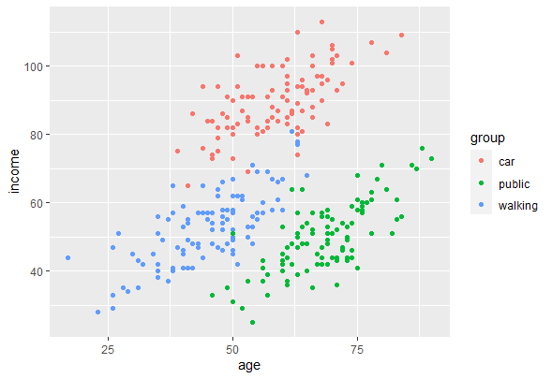
Un esempio illustrativo: tipologia di trasporto
Supponiamo di avere un campione di individui e osserviamo le tipologie di trasporto (in auto, con i mezzi pubblici o a piedi) che di solito si impiegano per spostamenti all'interno di una città.
Sappiamo che la scelta della tipologia di trasporto è parzialmente influenzata dallo status economico. Osserviamo i dati in base all’ età e al reddito annuo familiare.
Vogliamo sapere come queste due covariate aiutano a classificare (cioè discriminare) gli individui assegnandoli a una specifica categoria di modalità di trasporto.
Dati rappresentati nel grafico a dispersione

Slide 6
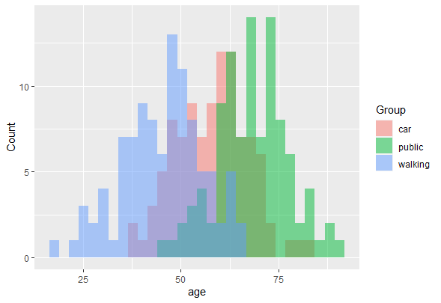
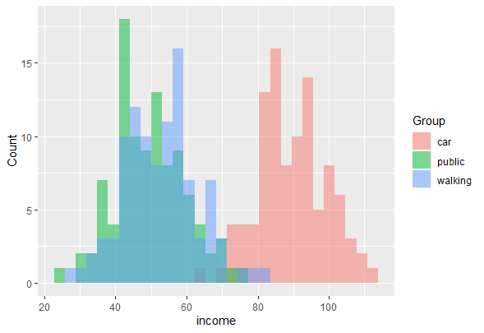
Esempio illustrativo: tipologia di trasporto
Tracciando i dati, possiamo vedere che non esiste una classificazione perfetta: gli individui con reddito elevato tendono a usare l'auto più frequentemente, ma c'è una grande sovrapposizione di categorie "a piedi" e "trasporto pubblico" per coloro che hanno redditi più bassi. Sovrapposizione molto più ampia tra le categorie per quanto riguarda la loro distribuzione per età

Slide 7
Esempio illustrativo: modalità di trasporto
Stessa immagine se rappresentiamo i dati in un grafico a dispersione:
Gli individui nelle famiglie con reddito elevato tendono a utilizzare l'auto più frequentemente, ma c'è una grande sovrapposizione tra le categorie "a piedi" e "trasporto pubblico" per coloro che hanno redditi più bassi

Slide 8
Esempio illustrativo: tipologia di trasporto
Stessa immagine se rappresentiamo i dati in un grafico a dispersione:
Sovrapposizione molto più ampia tra le categorie per quanto riguarda la loro distribuzione per età: gli individui più anziani non camminano, ma si può vedere che l'età non è un buon predittore della modalità di trasporto

Slide 9
LDA per la classificazione: formulazione
Le funzioni LDA possono essere recuperate per aiutare con la classificazione dei dati sulla base di una matrice di covariate $X$
Analogamente alla Principal Component Analysis (PCA), le funzioni LDA mirano a trovare una combinazione lineare dei dati originali come:
$$LDA=u^{T}X$$
dove la varianza tra classi ($B$) è massimizzata rispetto alla varianza all'interno della classe ($W$), questo può essere affrontato come un problema generalizzato agli autovalori
$$u=arg \max_{u}{\frac{u^{T}Bu}{u^{T}Wu}}$$
Le coordinate discriminanti sono ottenute dagli autovettori di $W^{−1}B$

Slide 10
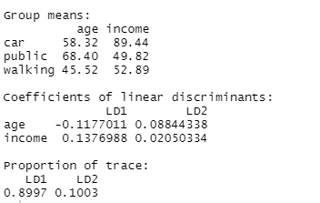
LDA per la classificazione: formulazione
La risoluzione di LDA in R può essere facilmente eseguita dalla funzione "lda" all'interno della libreria "mass"
L'output tipico mostra le medie iniziali per gruppo, i coefficienti nelle proiezioni LD e la proporzione della varianza between che ogni coordinata LD spiega
Nel nostro esempio, la prima coordinata LD è positivamente correlata con il reddito e negativamente con l'età e contiene quasi il 90% della variabilità inter-class
La seconda funzione LD mostra una correlazione positiva ma più debole con entrambe le variabili e rappresenta solo circa il 10% della variabilità between

Slide 11
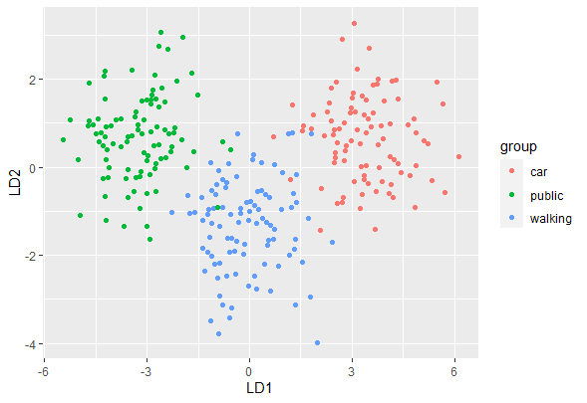
LDA per la classificazione: un'illustrazione
Le nuove coordinate vengono prodotte proiettando i punti dei dati originali con i coefficienti LDA con l'espressione $u^{T}X$. In queste nuove coordinate, le osservazioni sono separate tra i gruppi in modo più chiaro.

Slide 12
LDA per la classificazione: un'illustrazione
Possiamo identificare tante funzioni LD quante$1,…,min⁡\{p,G−1\}$, dove $p$ è il numero di covariate in $X$ e $G$ il numero di gruppi o classi in base ai quali sono classificati i dati
1st LD function

Slide 13
LDA for classification: an illustration
Possiamo identificare tante funzioni LD come 1,...,min{p,G−1}, dove p è il numero di covariate in X e G il numero di gruppi o classi su cui sono classificati i dati
La prima funzione LD rappresenta la maggior parte del potere discriminatorio, la seconda funzione LD il secondo più grande e così via..
1st LD function

Slide 14
LDA per la classificazione: un'illustrazione
Si noti che i dati sono meglio separati lungo la linea che rappresenta la prima funzione discriminante lineare rispetto alle coordinate originali (età e reddito)
La seconda funzione LD è ortogonale alla prima e con minore potenza discriminante
2nd LD function
1st LD function

Slide 15
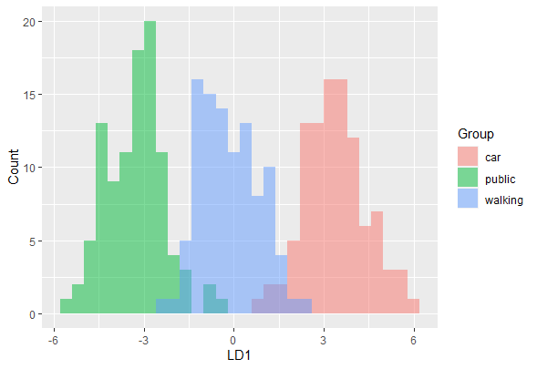
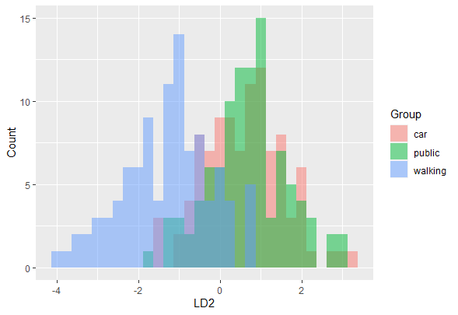
LDA for classification: an illustration
Nel nostro esempio, abbiamo due coordinate LD per ogni individuo, data la loro età e reddito. Le coordinate corrispondenti alla prima funzione LD hanno la maggiore potenza discriminante
Possiamo visualizzare visivamente i nostri dati per mezzo di istogrammi. Se le funzioni LD aiutano a discriminare, non ci dovrebbe essere alcuna o poca sovrapposizione tra le coordinate LD

Slide 16
Predictive LDA: formulation
LDA può essere utilizzato non solo per scopi di classificazione (descrittiva), ma anche con l'obiettivo di prevedere l'appartenenza alla classe
Ad esempio, supponiamo di avere dati sull'età e sul reddito familiare annuo per un individuo (in-sample o out-of-sample) e vorremmo prevedere la tipologia di trasporto che questa persona è più probabile che utilizzi.
LDA può essere utile per fornirci una previsione, in modo simile ai modelli logit multinominale o probit
Per questo scopo predittivo, sono necessarie alcune ipotesi:
- i gruppi sono normali multivariati
- varianze-covarianze uguali tra gruppi

Slide 17
Predictive LDA: formulation
Sia $g$ il numero di gruppi e $q_{i}$la probabilità precedente (solitamente sono osservate le frequenze relative) per IL GRUPPO $i$. Sia $x$ un vettore delle osservazioni delle covariate per un individuo.
La probabilità (posteriore) di appartenere al gruppo $G_{i}$ è condizionata per $x$, $P(G_{i}|x)$, può essere espressa:
$$P(G_{i}|x)=\frac{q_{i}P(x|G_{i})}{\sum_{j=1}^{g}{q_{j}}P(x|G_{j})}$$
Questo è l’approccio Bayesiano che aggiorna le probabilità a priori $q_{i}$ basandosi sulla probabilità condizionata $P(x|G_{i})$
Le ipotesi di normalità suddette sono applicate qui

Slide 18
Predictive LDA: formulation
Ipotesi di normalità:
$$P\left(x | G_{i}\right)={\left(2π\right)}^{\left({−p}/2\right)}{\left|W\right|}^{\left({−1}/2\right)}e^{\left({{−D}_{i}^{2}}/2\right)}$$
dove $\left|W\right|$ è il determinante della matrice di varianza all'interno della classe e $D_{i}^{2}$ è:
$D_{i}^{2}={\left(x−{\overline{x}}_{i}\right)}^{T}W^{−1}$ $\left(x−{\overline{x}}_{i}\right)$
Inserendo $P\left(x | G_{i}\right)$ nella formula $P(G_{i}|x)$, avremo:
$$P(G_{i}|x)=\frac{q_{i}e^{\left({{−D}_{i}^{2}}/2\right)}}{\sum_{j=1}^{g}{q_{j}}e^{\left({{−D}_{j}^{2}}/2\right)}}$$

Slide 19
Predictive LDA: an illustration
La routine LDA in R può produrre probabilità a posteriori basandosi sui presupposti e sulla formulazione descritti in precedenza
Le funzioni LDA consentono di prevedere l'appartenenza alla classe più probabile per qualsiasi individuo, dato un vettore di covariate (età e reddito familiare nell'esempio)
A titolo illustrativo, la tabella visualizzata nella diapositiva successiva mostra le probabilità previste per ciascun gruppo per un sottoinsieme di individui nel campione. Si presume che $q_{i}$ siano identici per ognuna delle tre modalità di trasporto ($q_{i}=1/3$)
La classe prevista corrisponde alla più alta $P(G_{i}|x)$ per ogni individuo

Slide 20
Predictive LDA: an illustration
La classe prevista corrisponde alla più alta $P(G_{i}|x)$ per ogni individuo
Nella maggior parte dei casi, LDA prevede correttamente il gruppo a cui appartiene ogni individuo
Ci sono alcuni casi (contrassegnati in rosso) per i quali LDA non prevede correttamente. Questi casi corrispondono alle osservazioni che continuano ad essere sovrapposte nella classificazione LDA

Slide 21
Summary
Obiettivo di LDA
LDA per la classificazione: formulazione
LDA predittiva: formulazione
Presupposti richiesti
LDA per la classificazione: interpretazione dei risultati
LDA predittiva: interpretazione delle classi previste

Slide 22
Test di autovalutazione
LDA è una tecnica statistica che consente di:
A Classificare dei dati in gruppi
B Previedere l'appartenenza ad una classe
C Entrambe le risposte sono vere
Le ipotesi per l’applicazione della LDA ai fini predittivi sono:
A Normalità multivariata tra i gruppi
B Varianze-covarianze uguali tra gruppi
C Entrambe le risposte sono vere
3. LDA si basa sulla massimizzazione del rapporto:
A Tra la variabilità tra gruppi e variabilità all'interno dei gruppi
B tra la variabilità ll'interno dei gruppi rispetto alla variabilità totale
C tra la variabilità totale e quella all'interno dei gruppi

Slide 23
Test di autovalutazione
LDA è una tecnica statistica che consente di:
A Classificare dei dati in gruppi
B Previedere l'appartenenza ad una classe
C Entrambe le risposte sono vere
Le ipotesi per l’applicazione della LDA ai fini predittivi sono:
A Normalità multivariata tra i gruppi
B Varianze-covarianze uguali tra gruppi
C Entrambe le risposte sono vere
3. LDA si basa sulla massimizzazione del rapporto:
A Tra la variabilità tra gruppi e variabilità all'interno dei gruppi
B tra la variabilità ll'interno dei gruppi rispetto alla variabilità totale
C tra la variabilità totale e quella all'interno dei gruppi

Slide 24
Thank you!

